Slide 1

ЛЕТОПИСЬ!
9к класс,
МБОУ СОШ №8
Классный руководитель – Такмиева Яна Евгеньевна

Slide 2
Когда – то
5а решил: «Для нас важно быть здоровым классом, ПАВ – смертельно, это факт, посмотри и убедись, оцени и улыбнись»

Slide 3
Эта летопись длится уже пятый год,
Мы верны себе, верим,
наша - возьмет!
Здесь пять классных, детских , дружных лет,
переросших в любовь и этот сюжет…

Slide 4
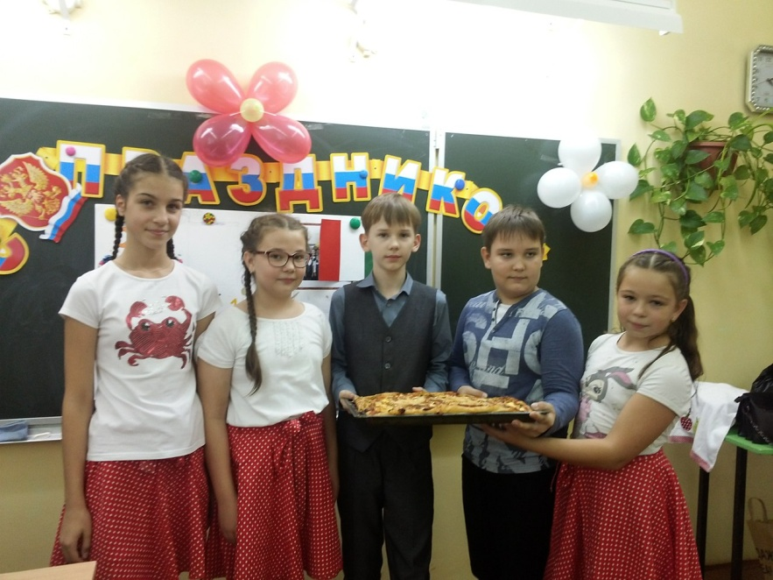
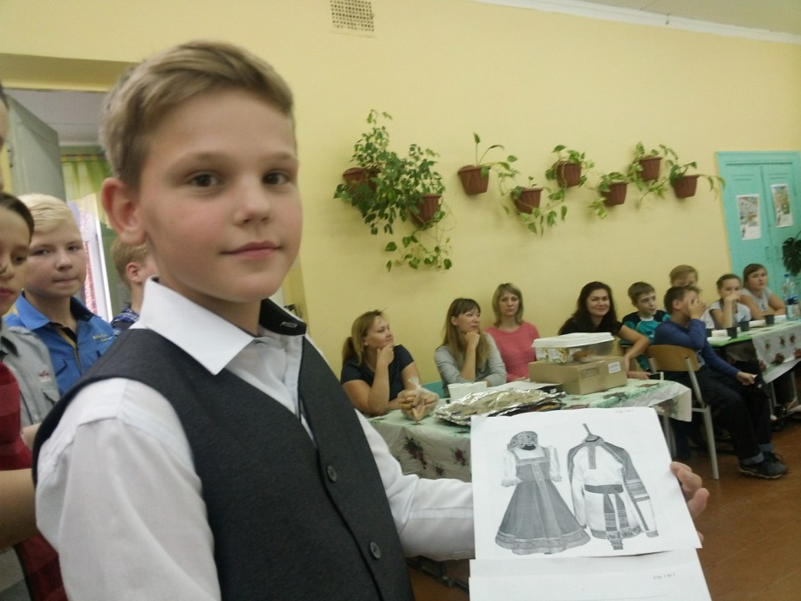
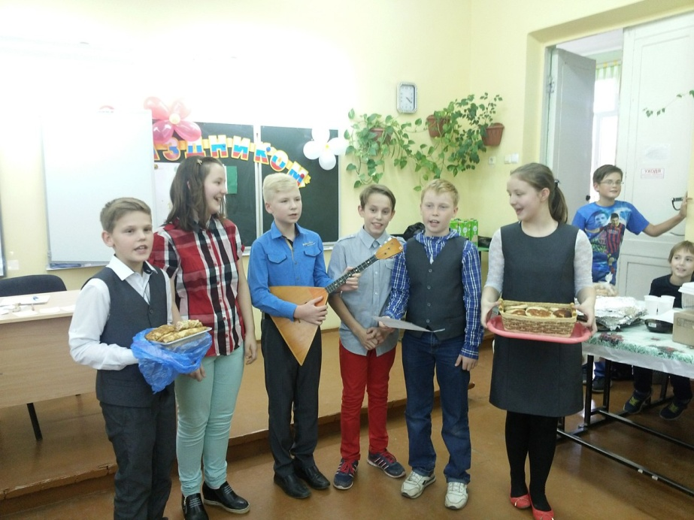
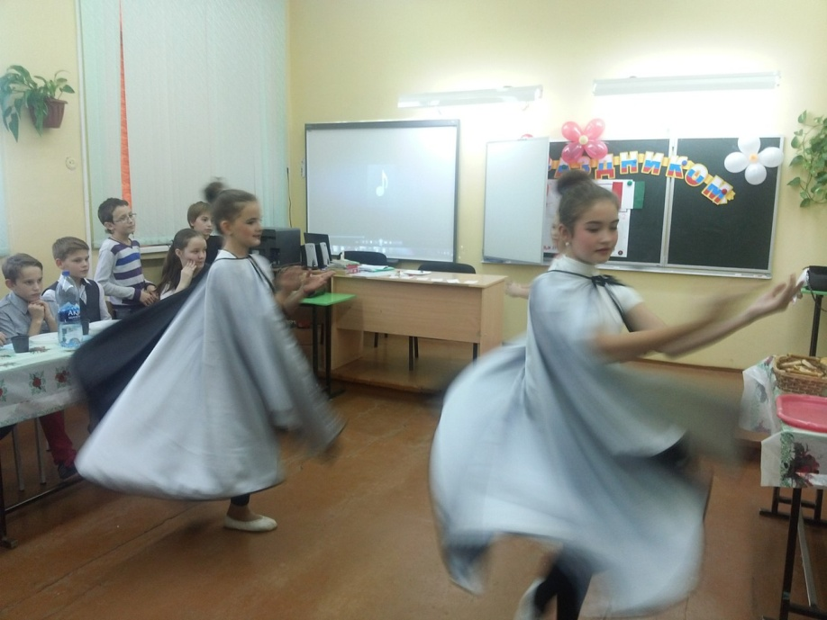
29 сентября 2016 года
состоялось классное мероприятие «Праздники народов мира»

Slide 5
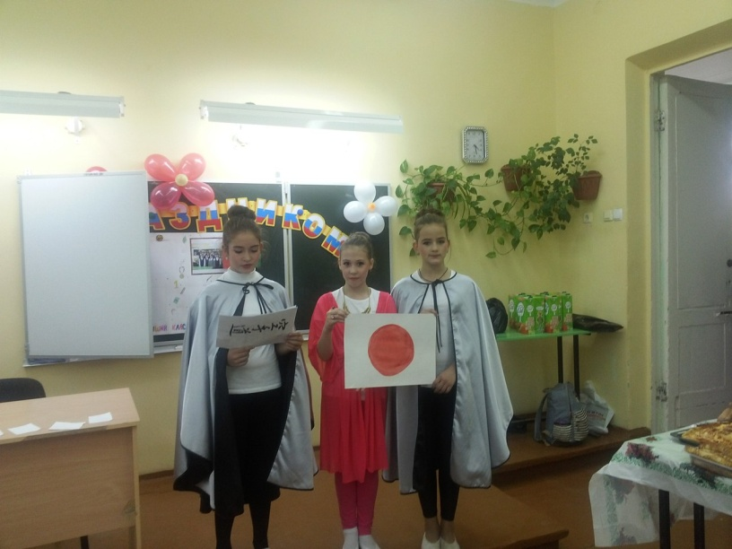
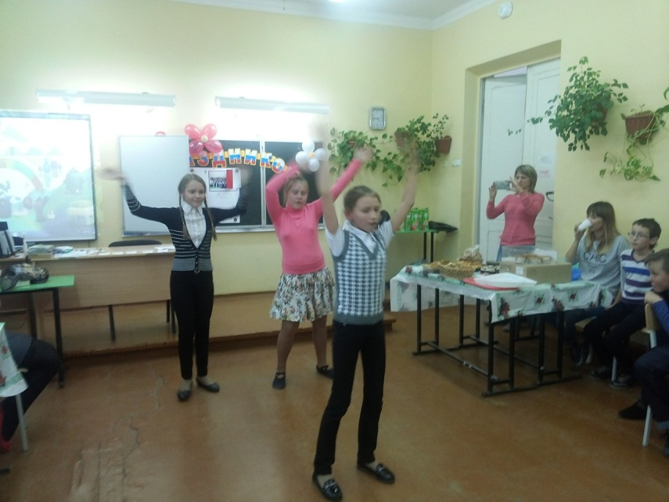
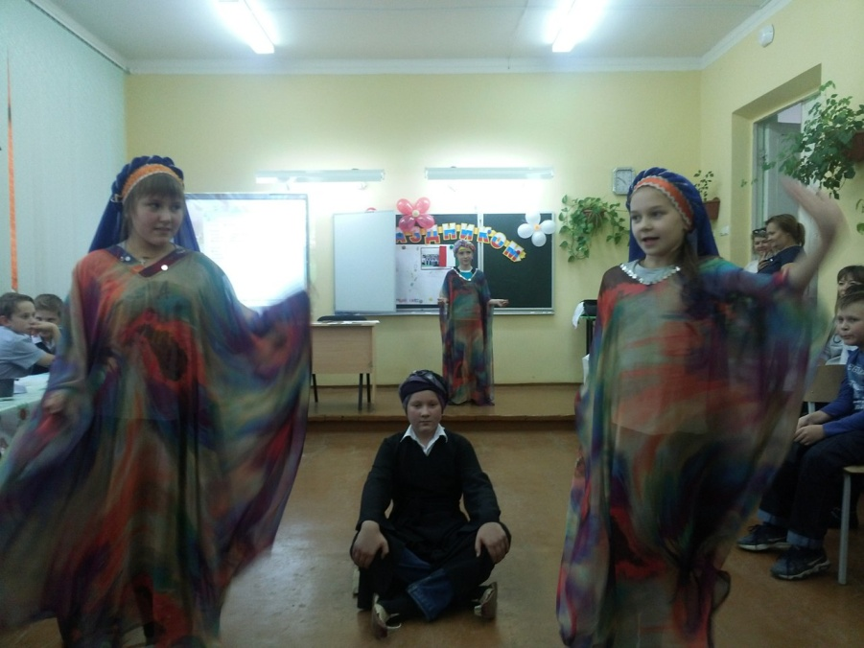
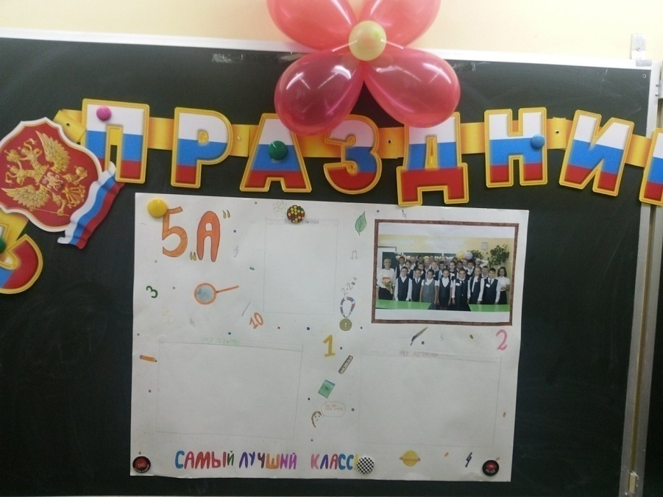
Ребята провели большую исследовательскую работу.
В результате они самостоятельно приготовили национальные блюда стран, выполнили костюмы и творческий номер

Slide 6

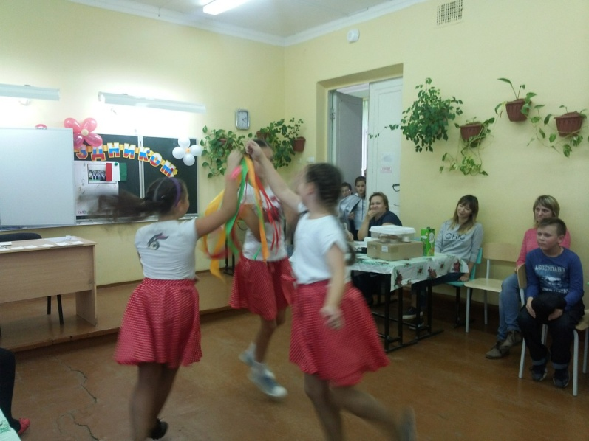
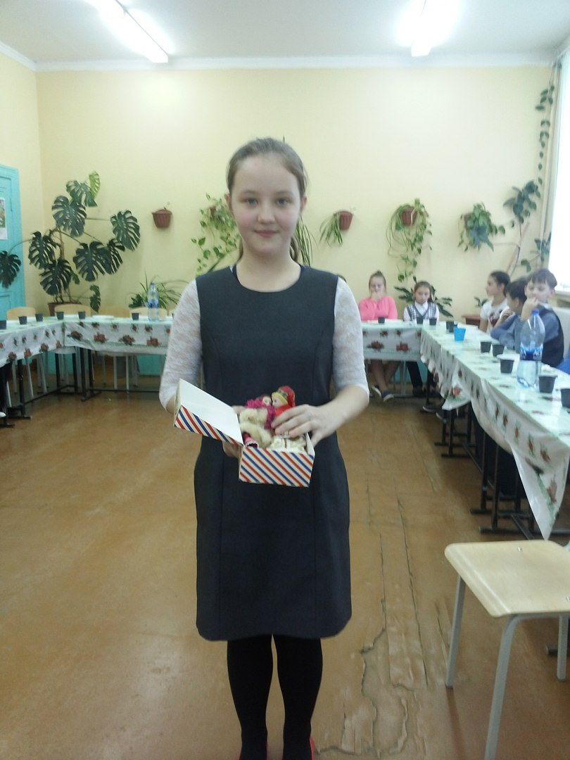
Россия,
Турция,
Япония,
Италия,
Франция – страны, которые заинтересовали ребят!
Блины,
пицца,
суши,
круассаны,
газлеме – ммм, пальчики оближешь!!!

Slide 7
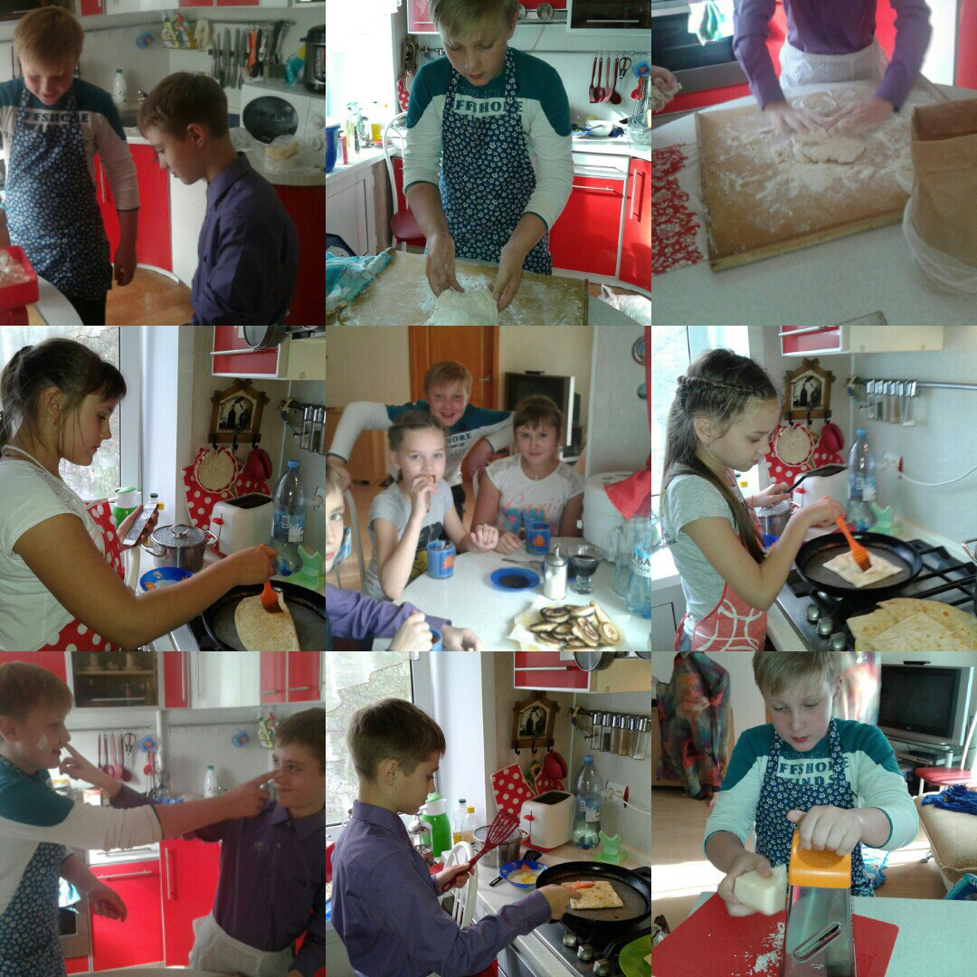
Процесс
приготовления
газлеме!

Slide 8
По окончании мероприятия мы с ребятами обсудили, как много в мире интересного и познавательного, сколько замечательных событий их ждет в будущем, но для этого совершенно необходимо оставаться здоровым, сильным и умным.
Для этого нужно выполнять необходимые правила…

Slide 9
О правилах здорового образа жизни было много отдельных классное мероприятий.
Цикл мероприятий о здоровом образе жизни начался, старт оказался очень интересным и успешным!
2016-2017 учебный год

Slide 10
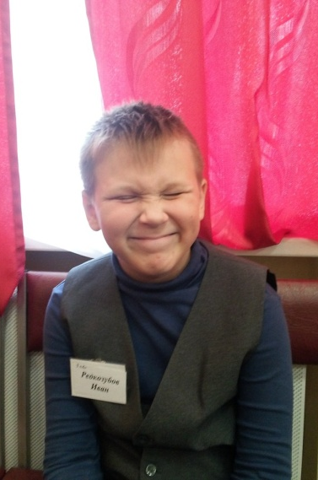
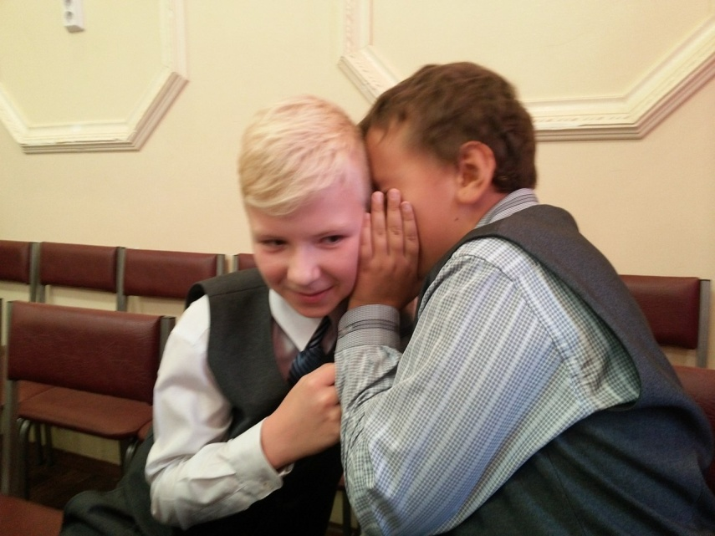
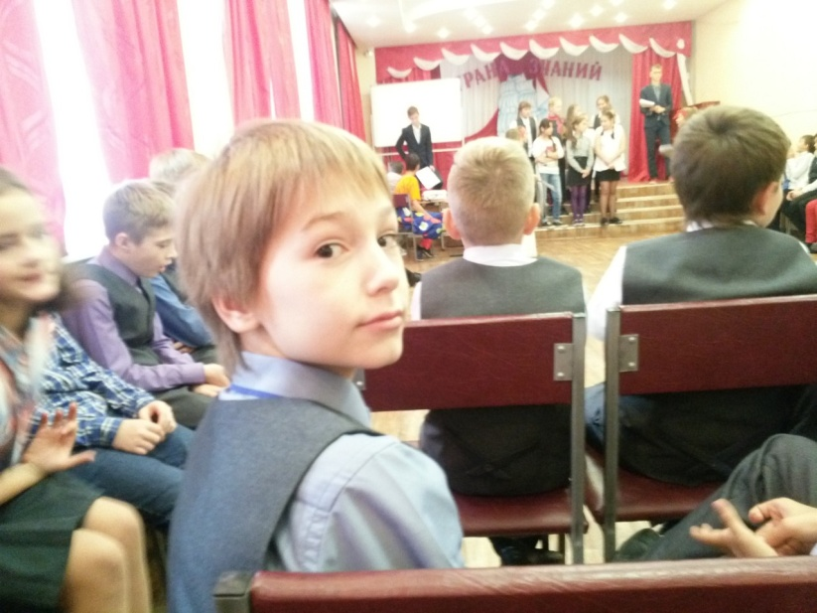
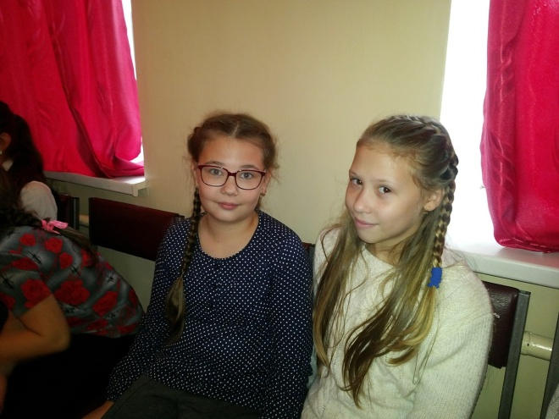
Да и как могло быть иначе,
ведь 5а класс - это команда, дружба и взаимовыручка!
А еще мы очень необычные, смешные и веселые!

Slide 11
ПАВ - не наше, это точно,
лучше будем день и ночь
математику учить
и прогоним прочь из школы сигареты, пиво, мысли
нехорошие о том,
как здоровье погубить и
счастливым долго быть!
Поддержите нас,
для вас
здесь старался пятый класс!!!

Slide 12
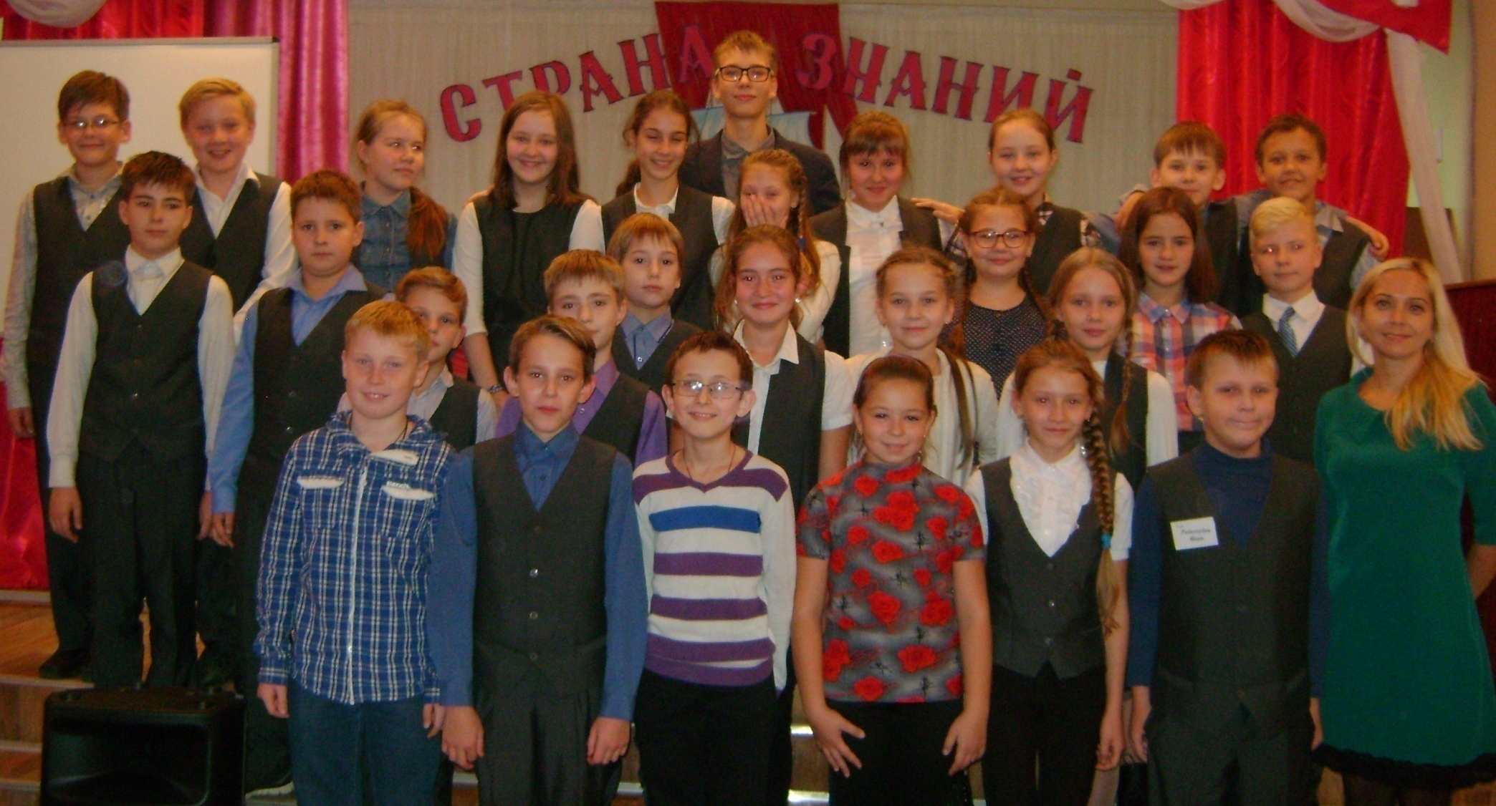
2016-2017 учебный год

Slide 13
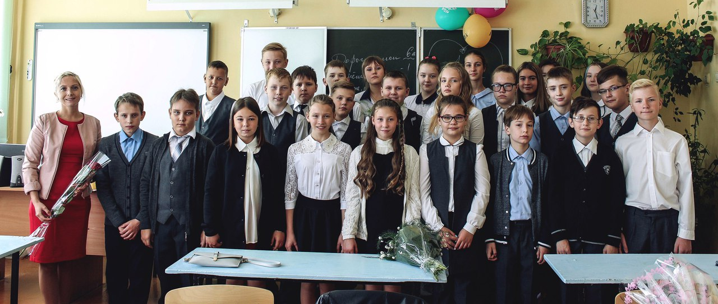
Всем привет! А вот и мы…
6 – клашки, посмотри!
Год прошел, какой вердикт?
Веселы, бодры… а вы?)
2017-2018 учебный год

Slide 14
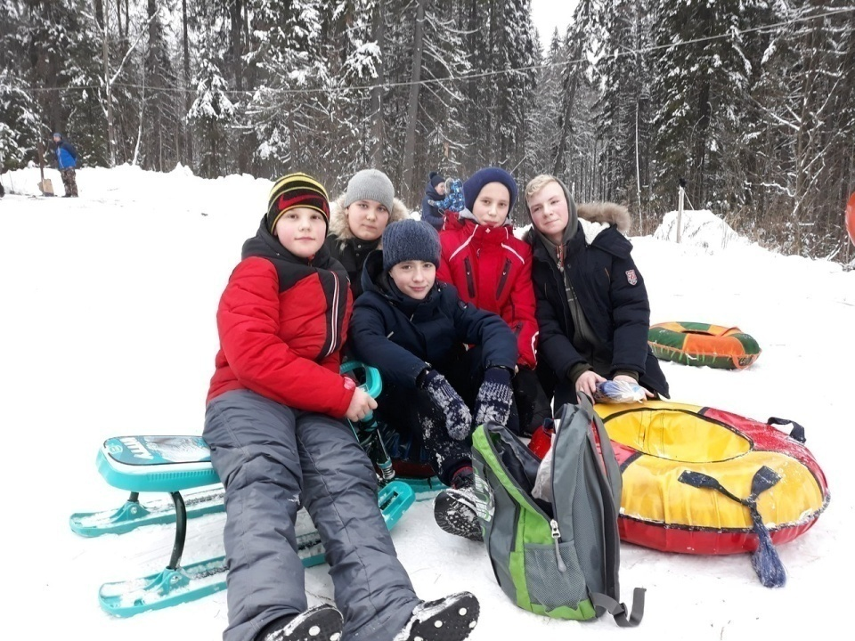
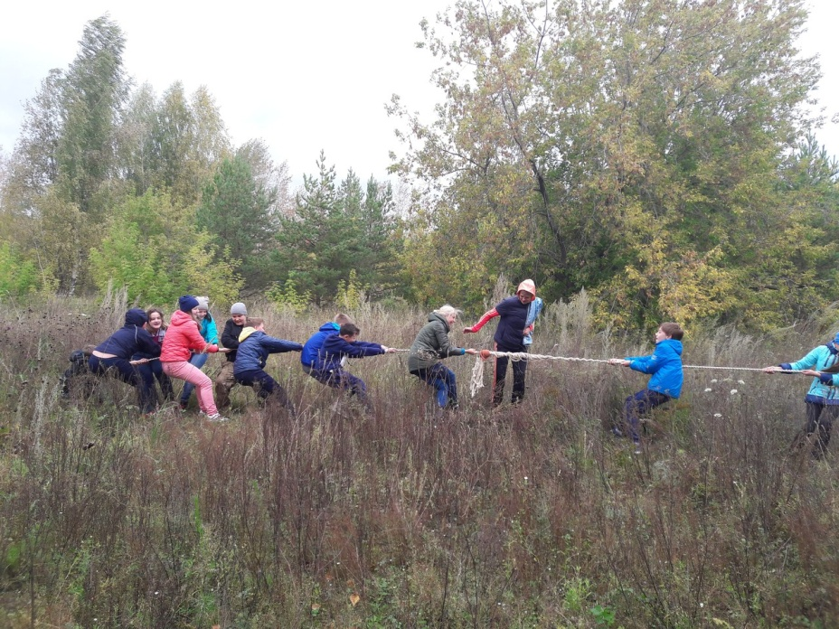
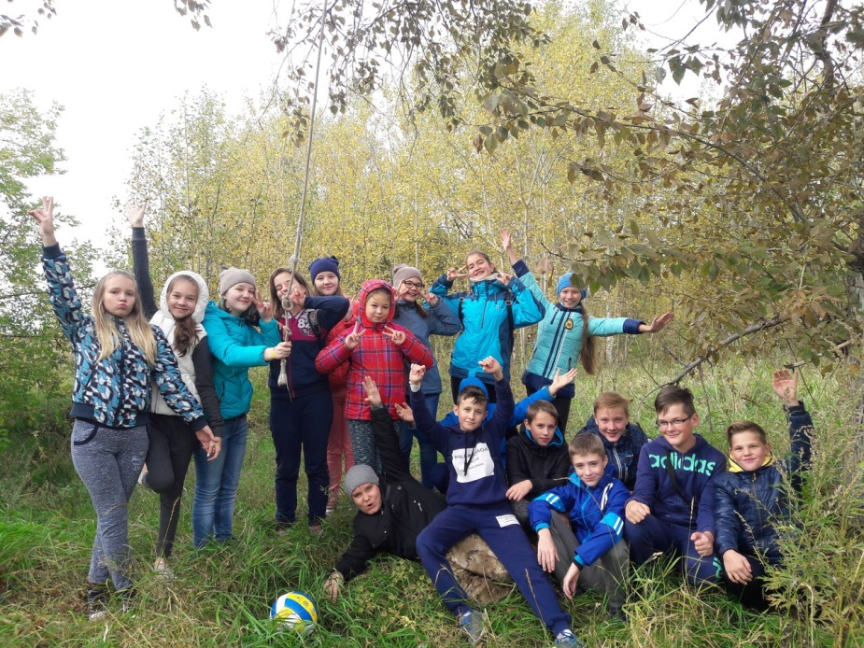
Прошлый год был очень бурным, нам скучать не суждено:
и поход, и горки, лыжи…
цирк, театр, музей, кино!

Slide 15
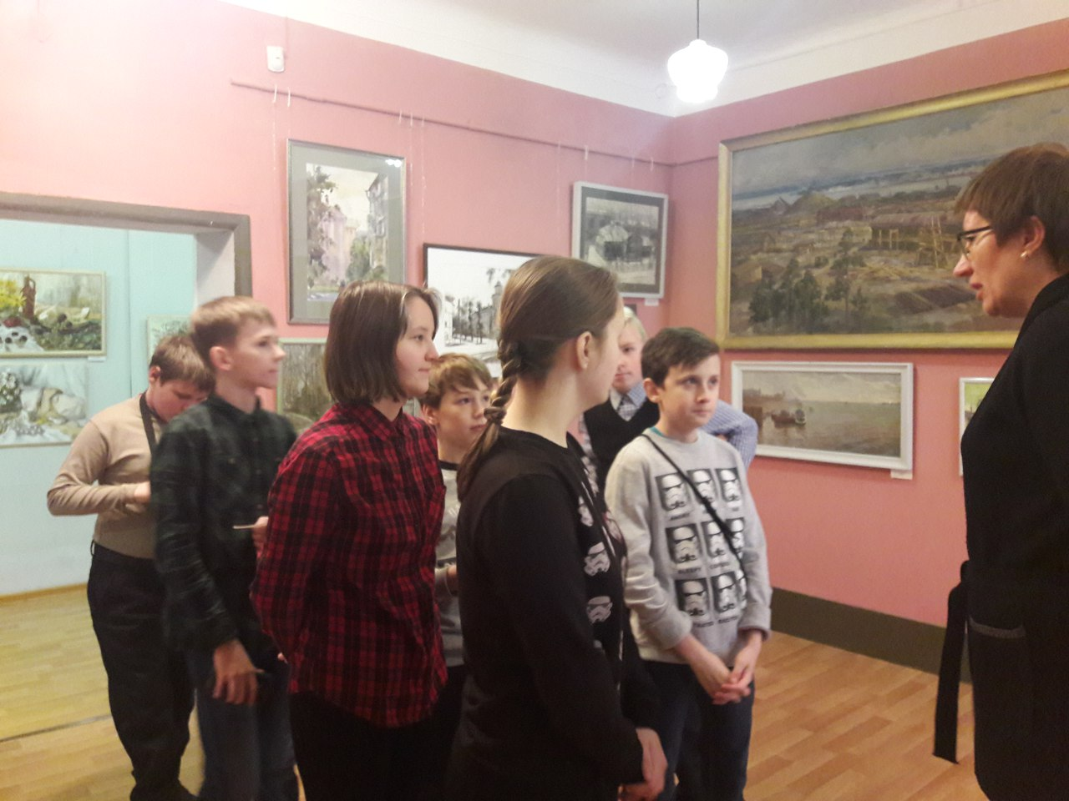
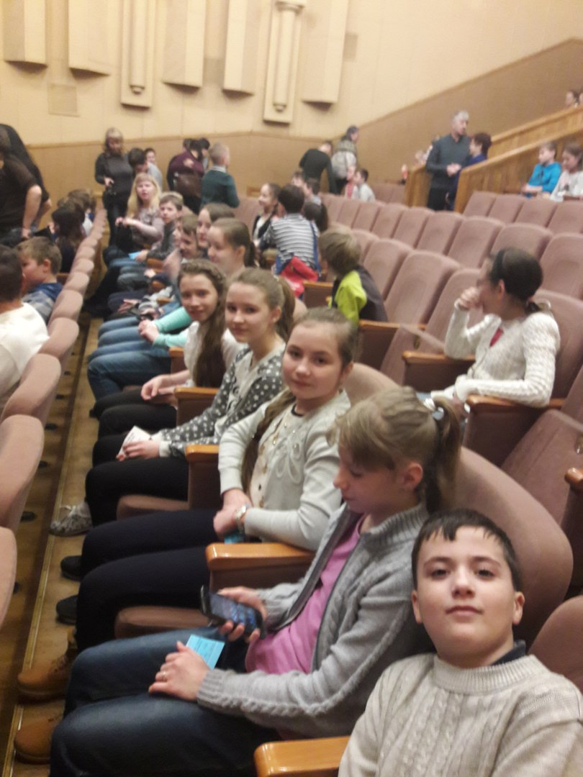
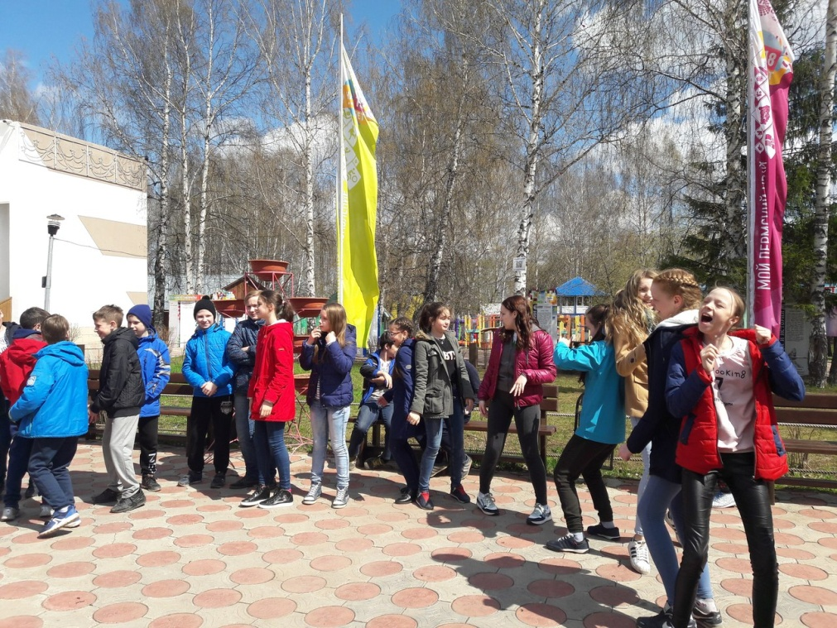
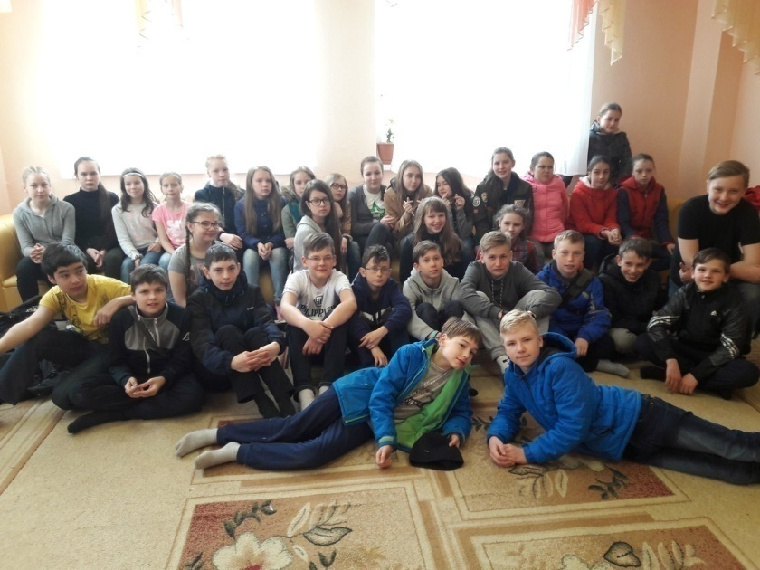

Slide 16
За здоровый образ жизни класс наш был всегда и есть,
презентацию продолжим: год и два, и три, и шесть…
Посмотрите наши фото.
Мы старались как могли.
Мы здоровья всем желаем
И… до встречи, Ваши МЫ!)

Slide 17
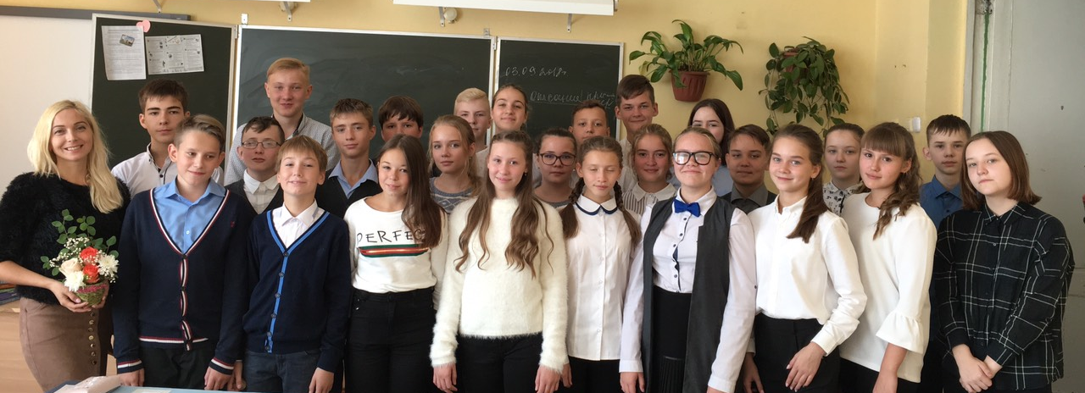
7а класс против ПАВ!
7а класс всегда покажет,
Как можно жить, учить, творить,
Как много в жизни красоты!
2018-2019 учебный год

Slide 18
Мы готовы сказать уже умные фразы:
Употребление ПАВ – это зараза!
Мы готовы рушить злую систему – Куришь, пьешь ты? – знай, это не дело!
Давайте вместе стремиться быть лучше,
Давайте очистим юные души,
Пусть те, кто не с нами только завидуют,
Внесем в нашу жизнь положительные флюиды!?)

Slide 19
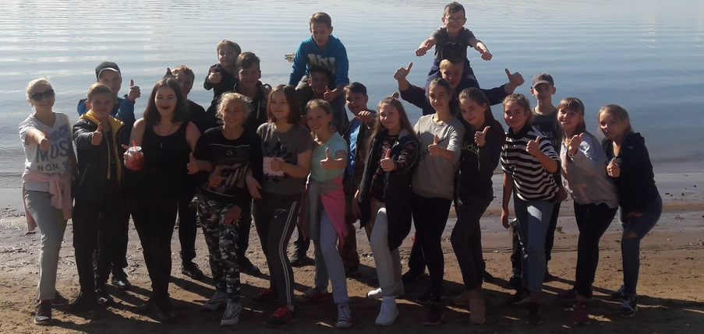
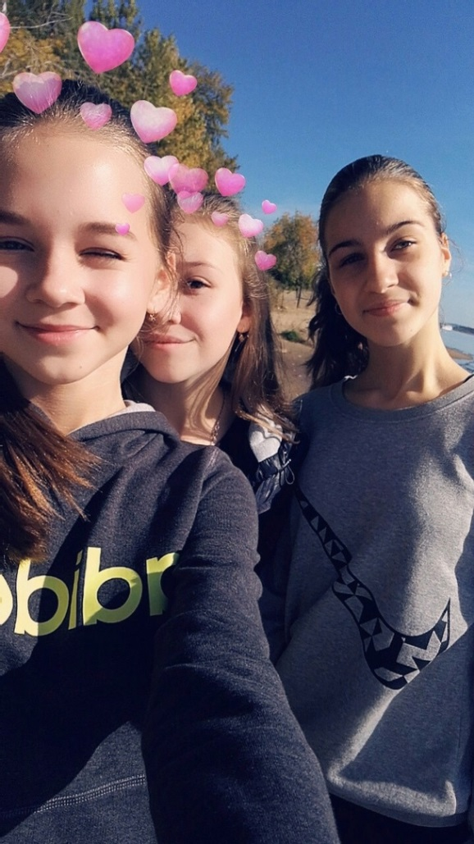
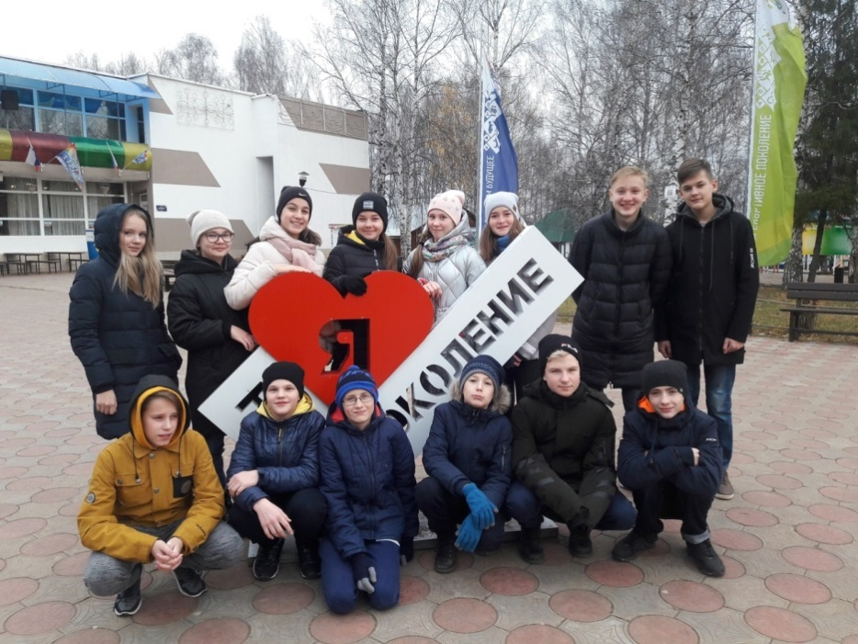
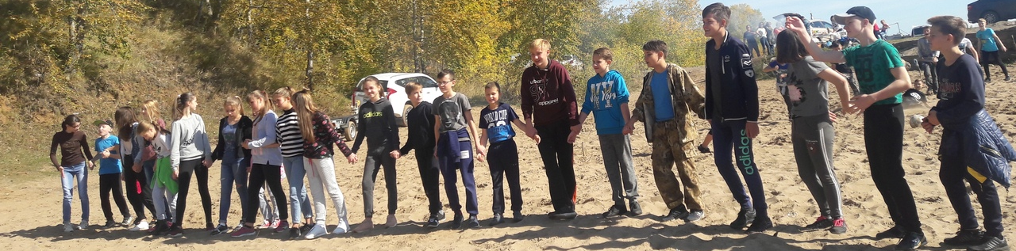

Slide 20
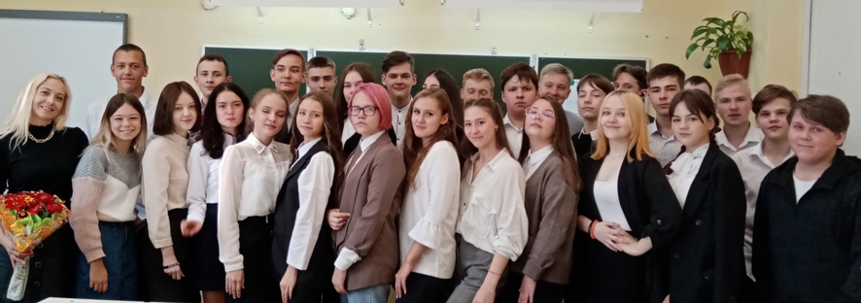
2020-2021 учебный год
!
9к безмерно счастлив оказаться вновь средь вас,
Ведь здоровье, счастье, разум – здесь традиция…
Наш класс ввел в систему ЗОЖ и знает, что иначе горю быть. Продолжаем сказ, читайте,
Доброго вам всем пути!

Slide 21
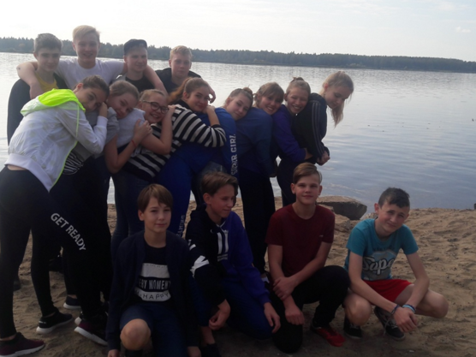
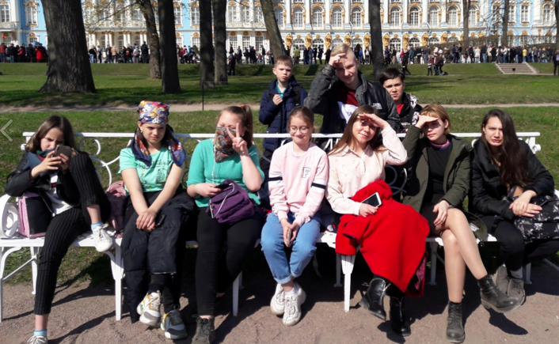
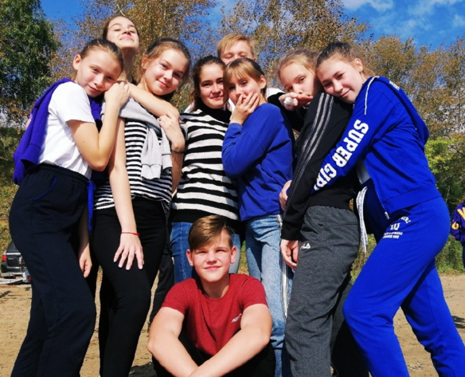
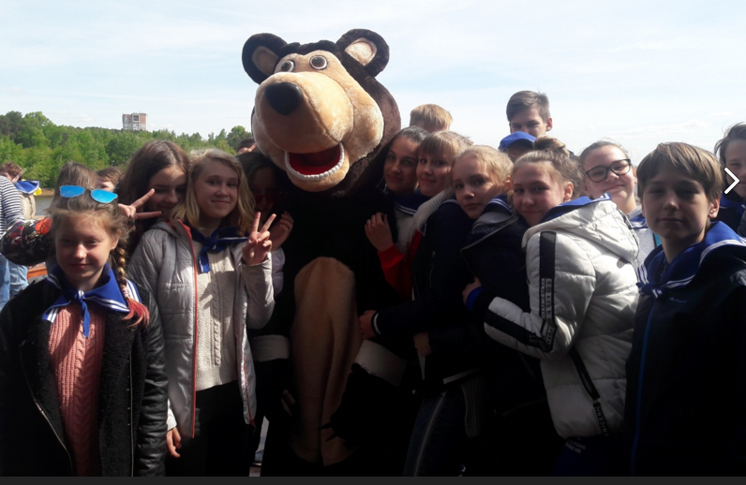
Год был сложный – люди скажут, много через что пройти
всем пришлось,
но класс покажет, как шагаем мы в пути и не сбиться нам с ноги!)
!

Slide 22
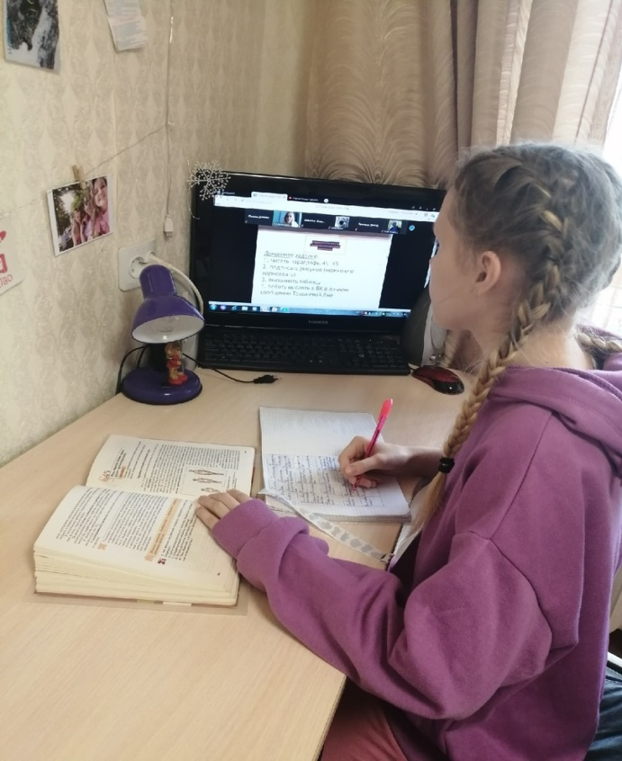
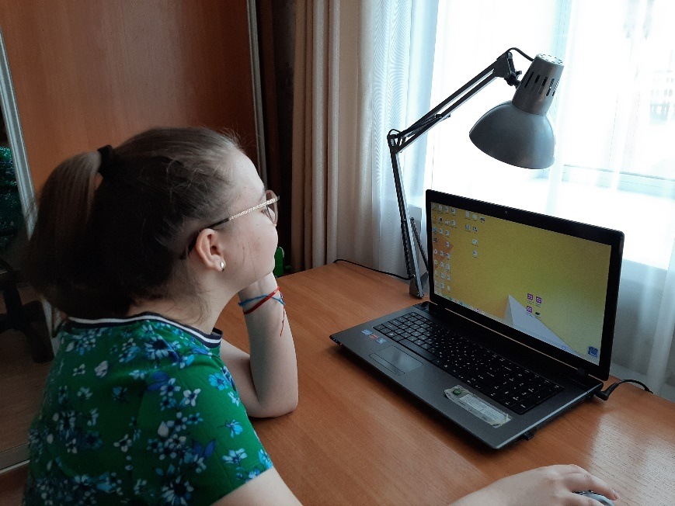
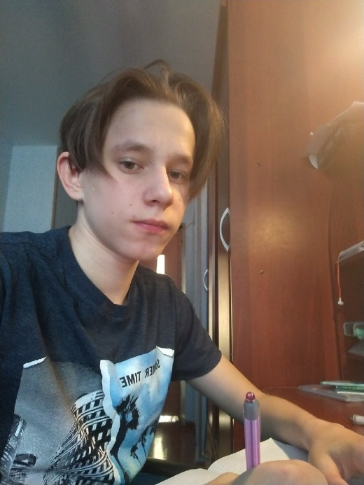
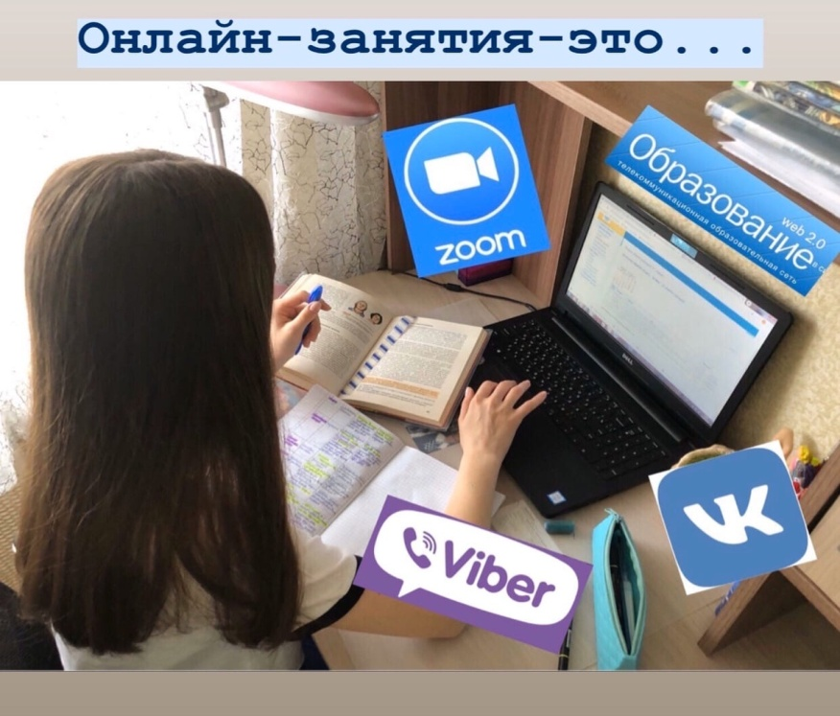
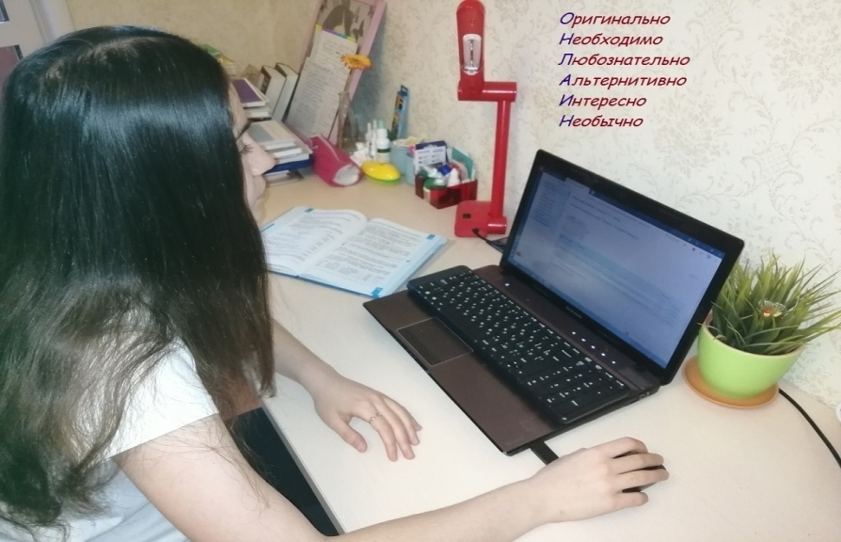
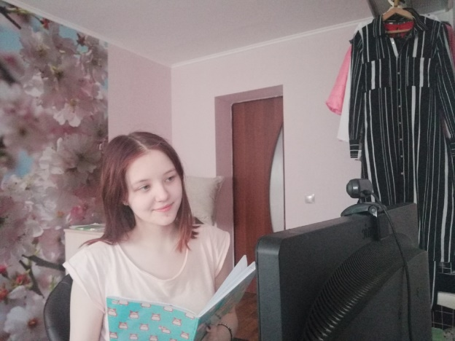
Дистанционное обучение

Slide 23
Много работы, много эмоций, бывали и слезы, часто в надрыв,
Дружба и выручка – вот что поможет, что в пандемию, что в карантин.
Спасибо, что вместе, спасибо, что есть… Катя, Алина, Дима, Илья, Маша, Никита, Юля и Влад, Кристина, Полина, Ярик, Иван!

Slide 24
Все мы - семья, и желаем вам счастья, быть средь друзей, отдавая тепло.
ЗОЖ – ЭТО КРУТО, когда есть желание, сможешь ты все, дерзай, будь смелей!
До встречи в 10 классе!)

